Slide 1
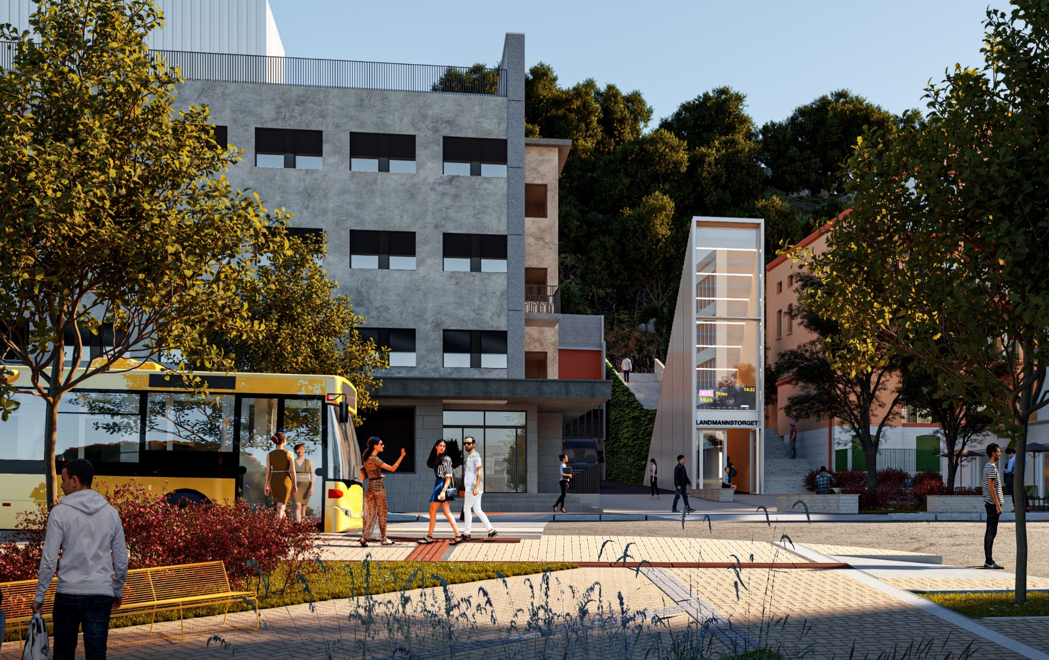
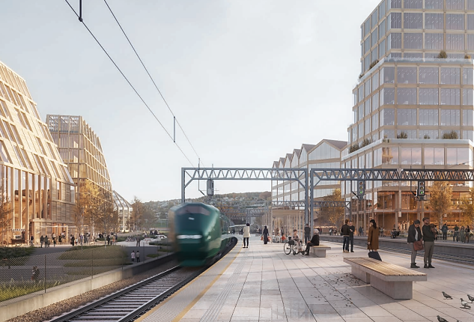

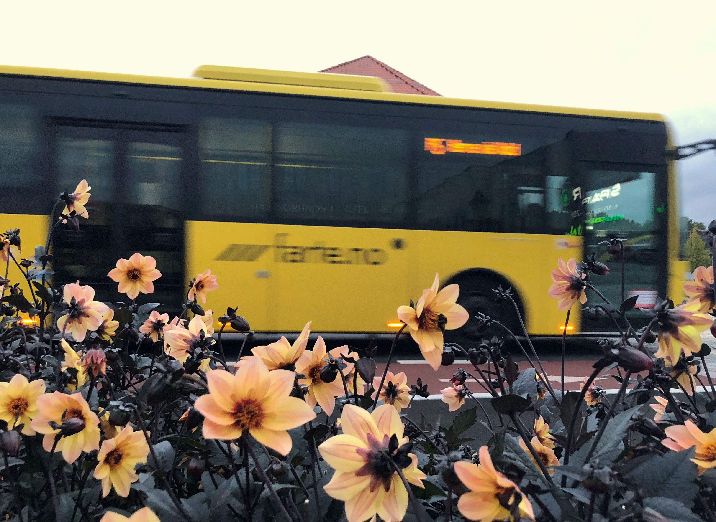
Vill
Dyrvik Arkitekter, Norconsult, Vista analyse
ADV Grenland
Arbeid med referansebane 2022
ADV nettverkssamling Oslo 13.11.23
‘ Sigurd Laland, Skien kommune
Elise Brændaas
Notes:
Sentrumsutvikling
Fortelle om vårt arbeid med oppdatering av referansebanen i Grenland, dvs kommunen Skien, Siljan, Porsgrunn og Bamble
Jeg har med meg ----- som kan bistå mtp

Slide 2
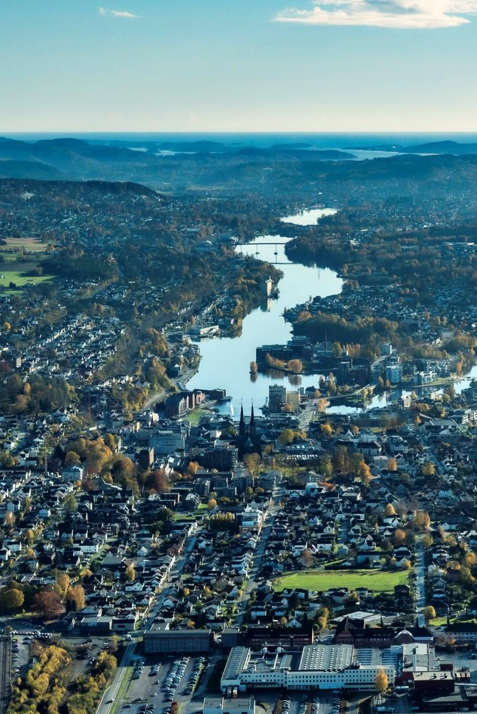

Bystrategi Grenland
Regionalt samarbeid om areal, transport og klima siden 2008
Langsiktig strategisk samarbeid
Politiske og administrative møteplasser
Regional areal- og transportplan
Bypakke Grenland fase 1 2015-2025
Belønningsavtaler med staten
Videreføring av Bypakke Grenland – fase 2
Byvekstavtale
Utredning og kunnskapsbygging (ADV)
Skien, Porsgrunn, Siljan, Bamble, Statens vegvesen, Fylkeskommunen, Statsforvalteren, Jernbanedirektoratet
109 000 innbyggere
Grenlandskart, SSB
Notes:
Vi har samarbeidet lenge
Dette samarbeidet og de målsettinger samarbeidet har er utgangspunktet og grunnlaget for at vi ønsket å ta i bruk ADV som verktøy for gjennom det øke kunnskapsgrunnlaget og derigjennom forhåpentligvis gjøre bedre beslutninger.

Slide 3
Oppdatering av referansebanen i ADV
SSB-grunnlag 2022
Hva har vi gjort med «Virksomheter»
Hva har vi gjort med «Parkering»
Hva har vi gjort med «Bosatte, ansatte, besøk»
Hvordan har vi oppdatert ADV med nye KPA-data
Bamble
Skien
Notes:
Kapasitet for utbygging – bosatte, ansatte og besøk

Slide 4
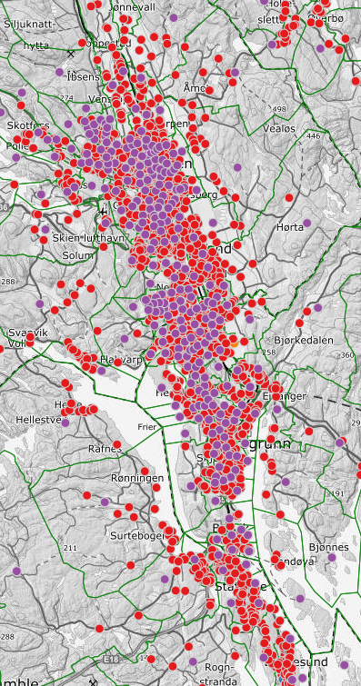
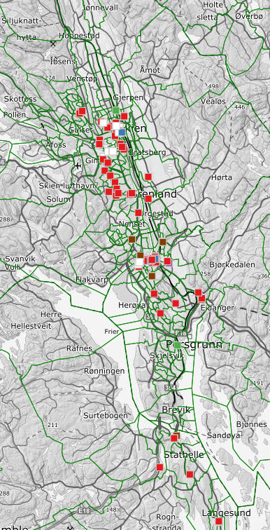
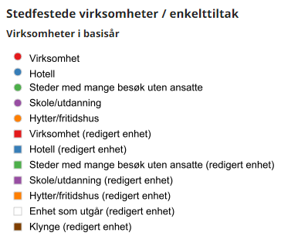
Referansebane 2022 - virksomheter
Gjennomgang av redigerte virksomheter fra 2020-dataene
ECK 2023-03-30: Importert ok
Noen få «nye» redigeringer etter import
Notes:
Gått igjennom og kvalitetssjekket virksomhets-tallen vi la inn for 2020-referansebanen. Oversendte de til Eirik i Asplan Viak.
Eirik oppdaterte virksomhetsdataene med SSB-2022-tall, men overskrev da ikke tallene vi har redigert.
Etter det har vi redigert litt i noen nye utbygginsområder i Bamble
Ellers så skal disse dataene nå være bra.
SSB-dataenes kvalitet…….

Slide 5
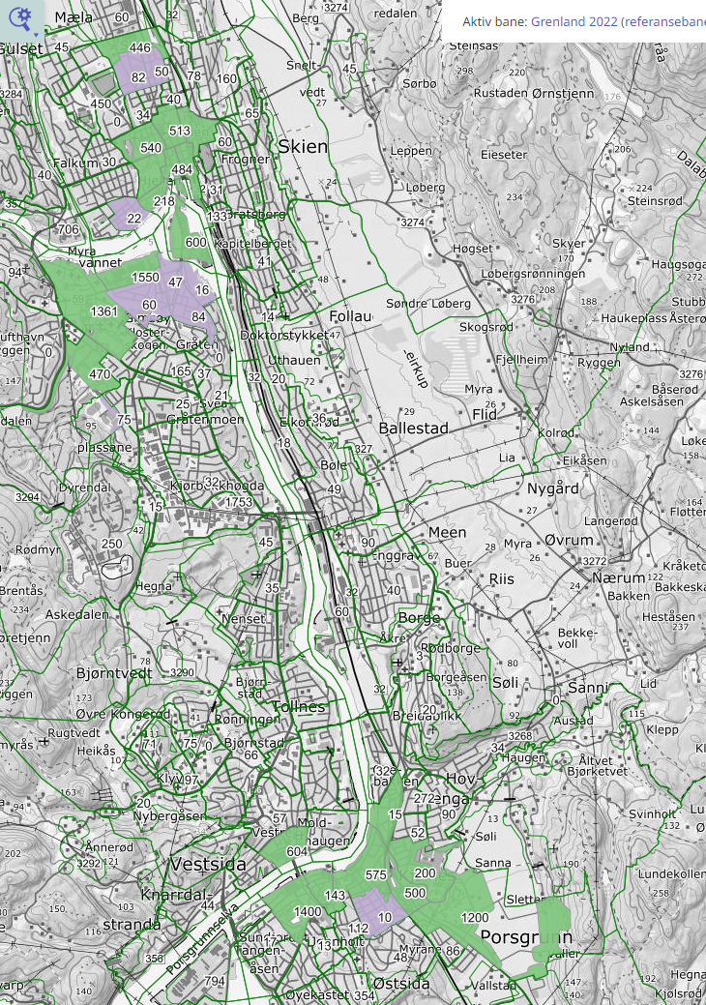

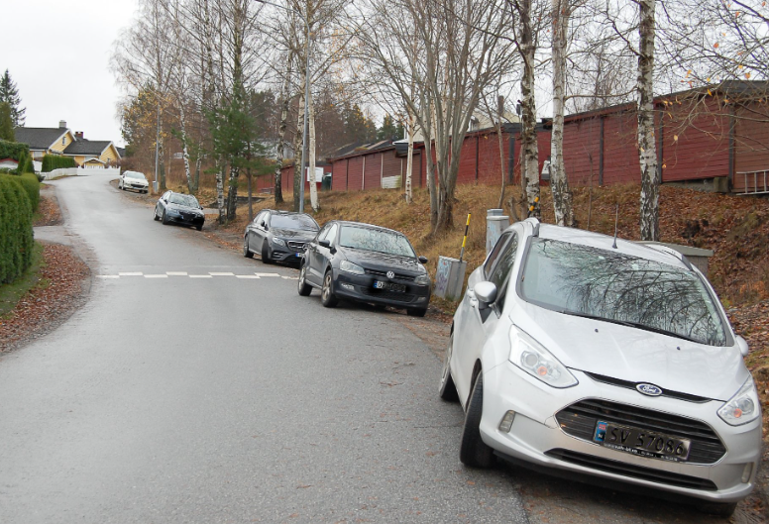
Referansebane 2022 - parkering
Motstandskretser og nabokretser
Små pris-justeringer i Skien
Nytt prissystem i Porsgrunn
Lagt inn priser i noen aktuelle grunnkretser i Bamble
Notes:
Videregående skole i Skien
Jernbanestasjonen i Skien
Betaling et par steder i Bamble, men ikke nok til at grunnkretsene kan kalles motstandskrefter
Nye nabokretser – antall p-plasser – GIS-analyse – pluss samarbeid med parkeringsavdelingen i Skien

Slide 6
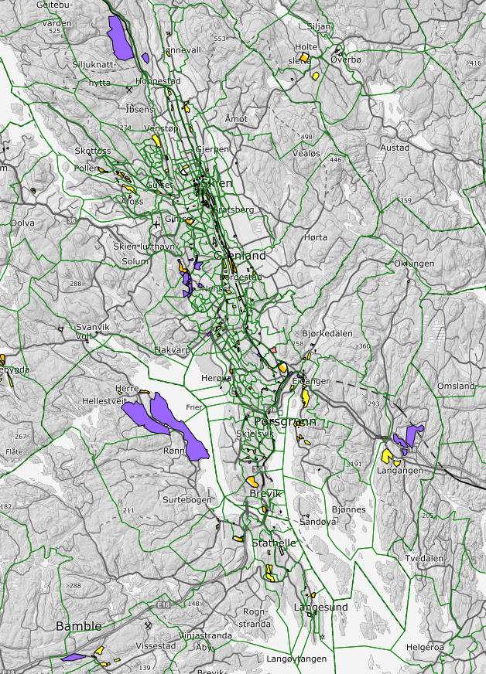
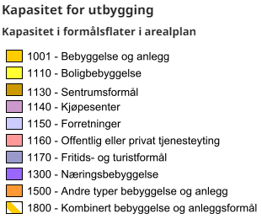
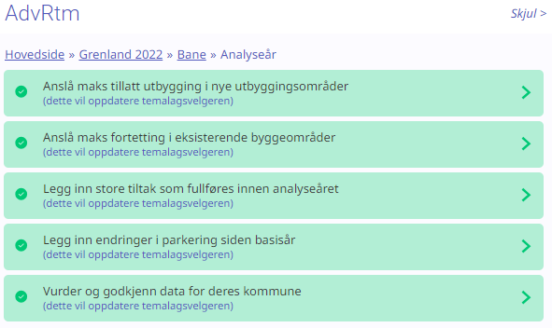
Referansebane 2022 – kapasitet for utbygging
Ny KPA Skien
Ny KPA Bamble
Oppdatering Porsgrunn
Notes:
Metode i Skien – Oppdatert bosatte, ansatte og besøkende. Særlig boligbebyggelse og næringsarealer. sammenligning ny og gammel KPA – GIS-verktøy brukt til uttrekk av aktuelle formålsflater – GIS-verktøy for å bla igjennom alle nye og gamle formålsflater sammen med planleggere. (ca. 170 formålsflater).
Vi er blitt enige om i framtidig rullering at planleggerne legger inn framtidig antall boliger i et system som blir enklere å ta tak i.
Metode i Bamble – Oppdatert bosatte, ansatte og besøkende. Særlig boligbebyggelse og næringsarealer. Jeg laget ppt’er med formålsflate og vi hadde fysiske møter.
Metode Porsgrunn – gjennomgang av eksisterende formålsflater – oppdatering av bosatte. Et par enkelt-tiltak:
Når vi gjør om en formålsflate til et enkelttiltak, i trinnet hvor vi redigerer formålsflater, så blir vi sendt til Kartverket i det vi trykker på knappen «omdefiner til enkelttiltak», dette skjer hver gang. Vi må deretter gå inn i ADV på ny og klikke oss frem til det trinnet vi var på. I alle tilfeller ser det ut som formålsflatene ble lagret med ønsket innhold i dette trinnet, men:
…at man har laget et enkelttiltak er ikke (så vidt vi kan se) synlig verken i trinnet som viser formålsflatene eller trinnet som viser enheter. Kan du bekrefte/avkrefte at det fungerer? Vi vil gjerne kunne kontrollere at det ble laget et enkelttiltak. Vi skal ta en titt på temalagene før vi godkjenner og kjører RTM, mulig vi kan se det der?

Slide 7
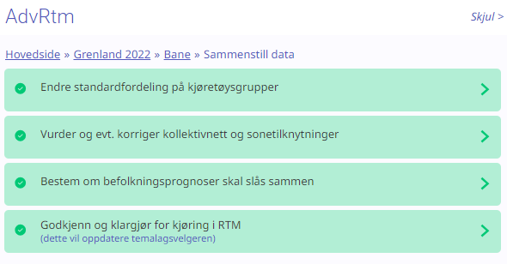
Notes:
1 Standard kjøretøysammensetning – 76% elektrisk i 2050
2 TransportNettExtension i RTM. Nytt kollektivtilbud ligger inne i den (som Norconsult sin)
3 Vi bruker standard – Kommunene slås sammen og veksten fordeles på tvers av kommunegrensene
4 godkjent

Slide 8
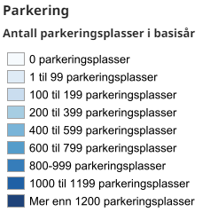
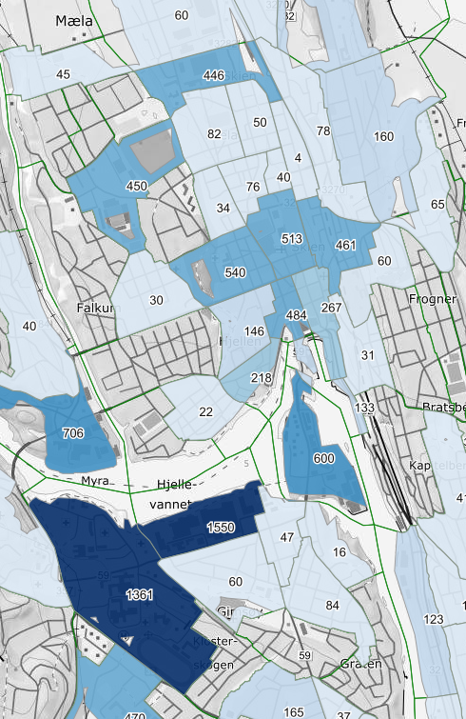
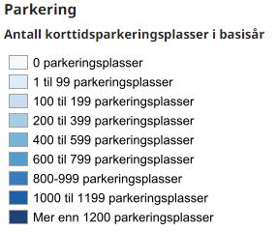
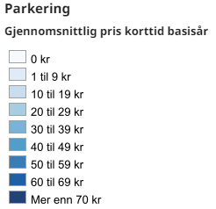
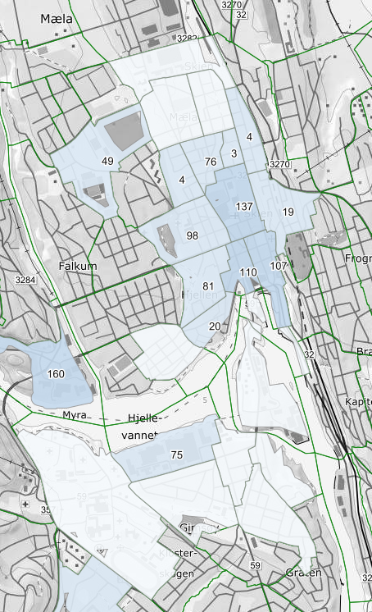
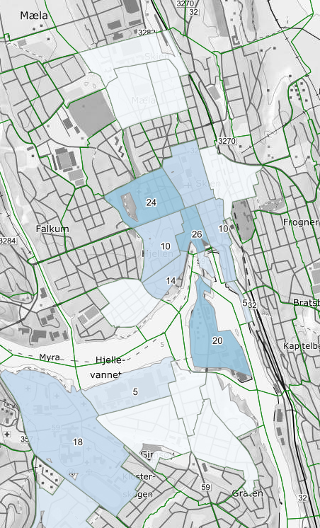
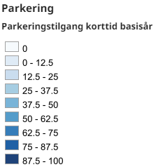
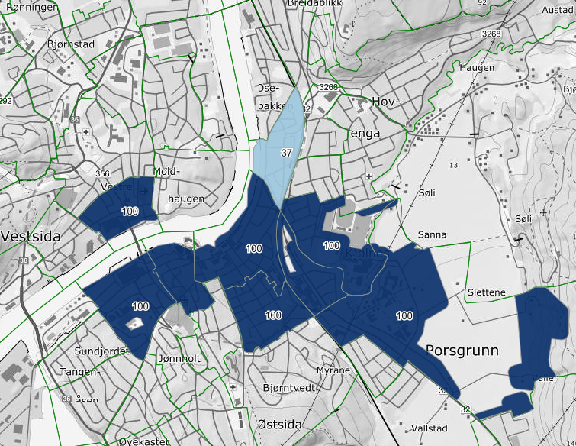
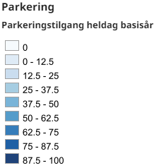
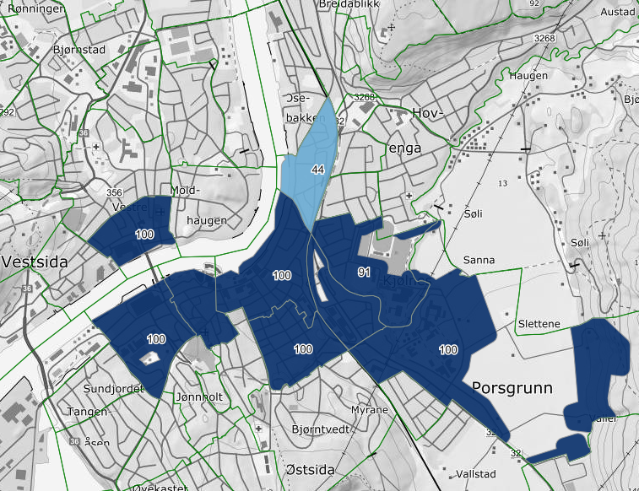
Referansebane 2022 - parkering
Temakart parkering
Notes:
Mange ulike temakart, som kan benyttes i ulike sammenhenger.
Veldig kjekt med eksport-funksjonene.
Veldig raskt å få tak i data.

Slide 9
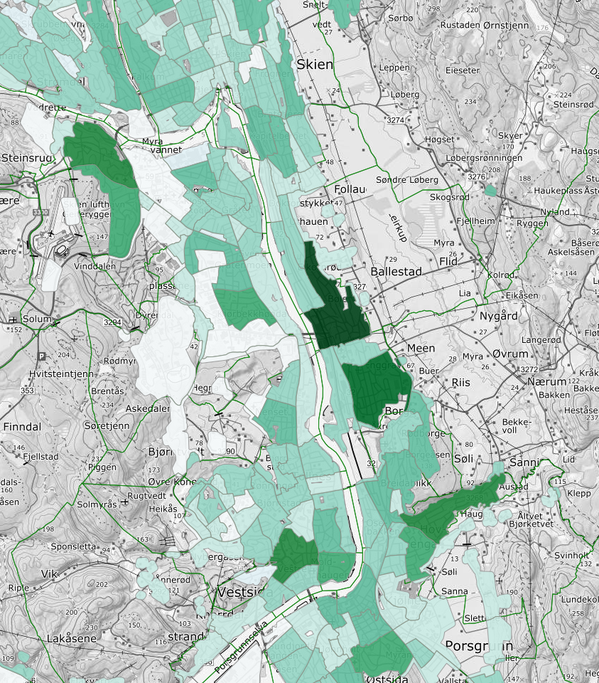
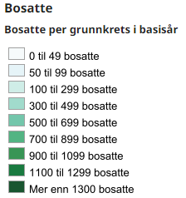
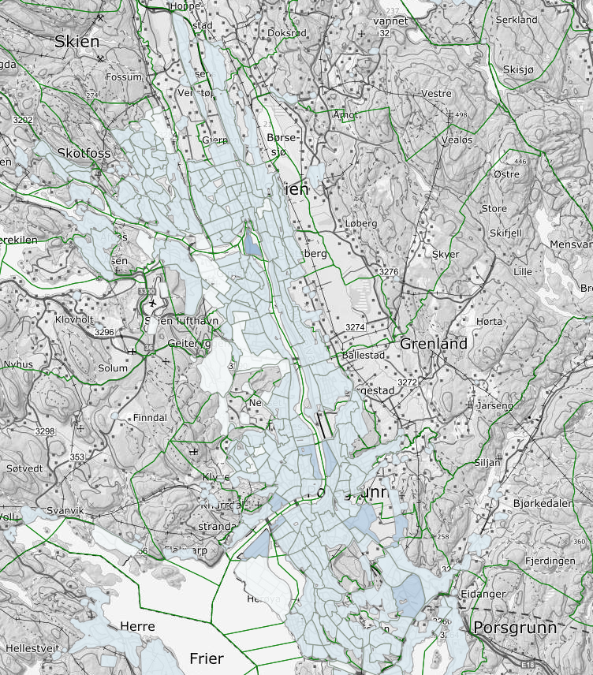
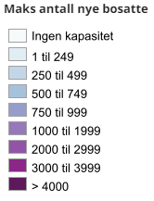
Referansebane 2022 - bosatte
Temakart bosatte
Notes:
bosatte og max antall nye bosatte,
lykkes vi med utviklingen
raskt å se trender

Slide 10
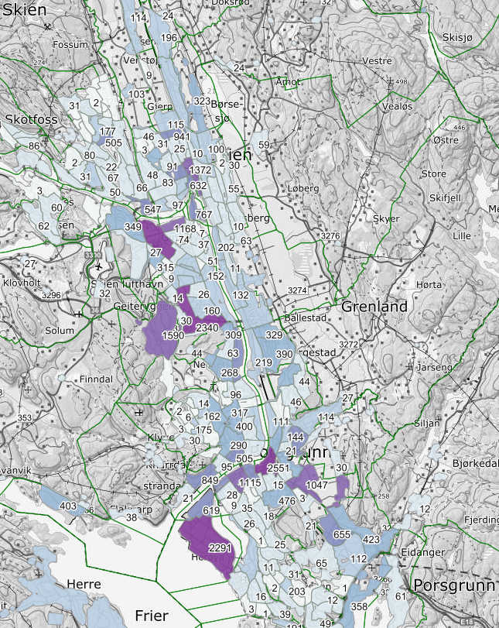
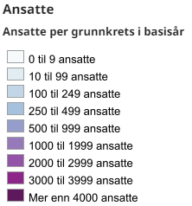
Referansebane 2022 - ansatte
Temakart ansatte
Notes:
Arbeidsplasser er superviktig, både med tanke på transport og arealbruk – her får vi oversikt

Slide 11
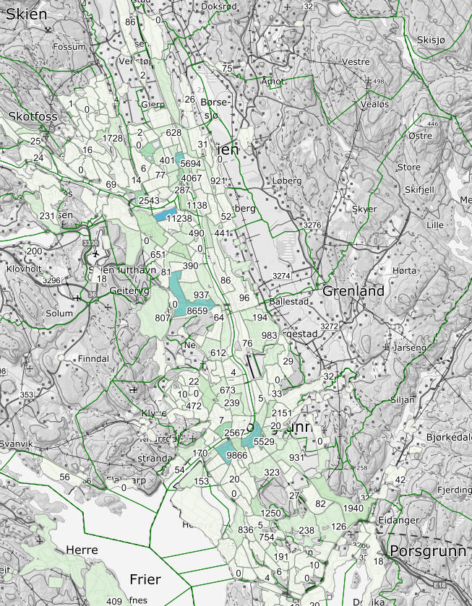
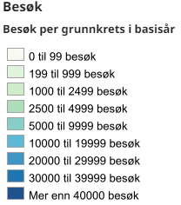
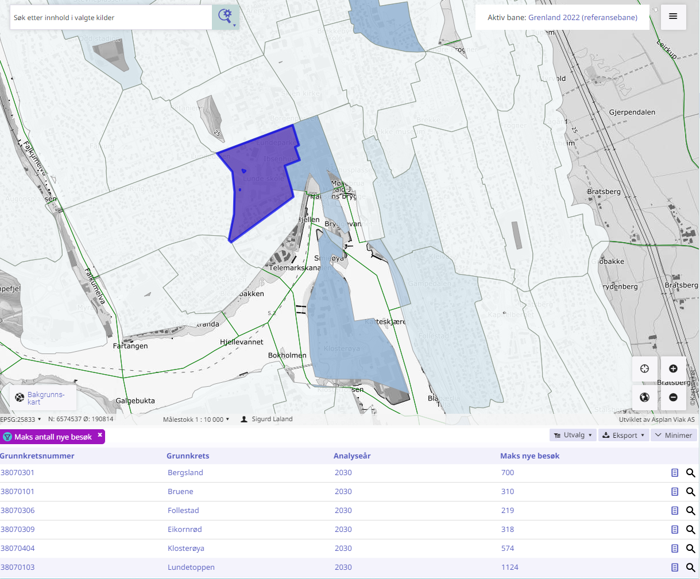
Referansebane 2022 - besøk
Temakart besøk
Max antall nye besøkende 2030

Slide 12
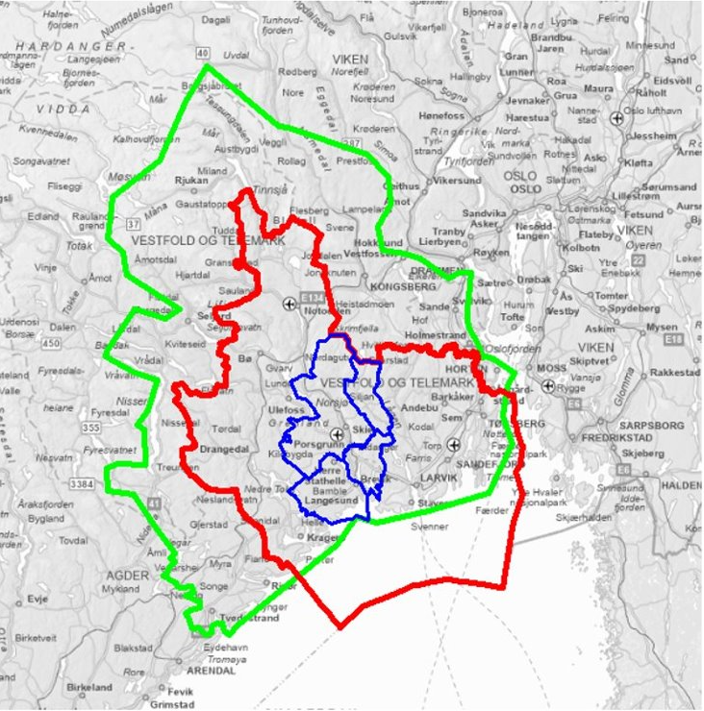
RTM DOM Grenland
Før: RTM 4.2.2
Nå: RTM 4.4.2
Hovedforskjell: Hvordan elbil behandles
hvilke forutsetninger har vi diskutert?
hvilke parametere bruker vi?
hvilke «trekk» ser vi?
Notes:
Stikkord om RTM-beregning - DelOmrådeModell
Vi vil ha samme utgangspunkt som Norconsult har når de gjør beregninger for Bypakke 2​
Vi er klar over at takster, plasseringer mm for en ny Bypakke ikke er avklart ennå og at det planlegges lokalpolitiske vedtak våren 2024.​
Vi er klar over at dette medfører at referansebanen kan ha begrenset gyldighet.​
For 2030 gjøres følgende forutsetninger i referansebanen​
Sykkelbrua i Porsgrunn er bygget​
Bompenger:​
Bompengetakstene for fossile lette kjøretøy er som i dag. ​
Bompengetakstene for tunge kjøretøy er som i dag.​
Bompengetakstene for lette nullutslipps kjøretøy settes til 70 % av fossil lettbiltakst ​
Kollektiv: Det nye kollektivtilbudet forutsettes gjennomført. Jeg bruker den samme kodingen som Norconsult har gjort for Bypakka.​
For 2050 gjøres følgende forutsetninger I referansebanen
Ingen bompenger

Slide 13
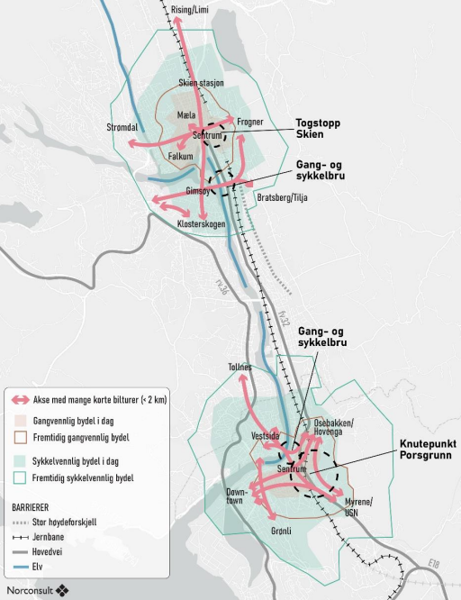
Oppdatert kunnskapsgrunnlag grunnlag for arbeid med ADV
ADV er et av flere (strategiske) verktøy vi bruker i arbeidet med å nå målene våre - helhetlig virkemiddelbruk
Tiltaksbane knutepunktutvikling og fortetting i sentrum i ADV tar utgangspunkt i oppdatert kunnskapsgrunnlag og pågående prosesser
Transportsystemet i Grenland, Norconsult 2021
Figur 0-2. Akser med mange korte bilturer i gang- og sykkelvennlig bydeler. Det er også vist barrierer og noen av de planlagte prosjekter i områdene.
Notes:
Sammen med ADV/RTM-kjøringene har vi også fått et oppdatert kunnskapsgrunnlag gjennom ulike utredninger som f.eks. fortettingsstudie.
Kunnskap fra utredningene vil vi nå ta med oss inn i ADV når vi skal lage tiltaksbaner.

Slide 14
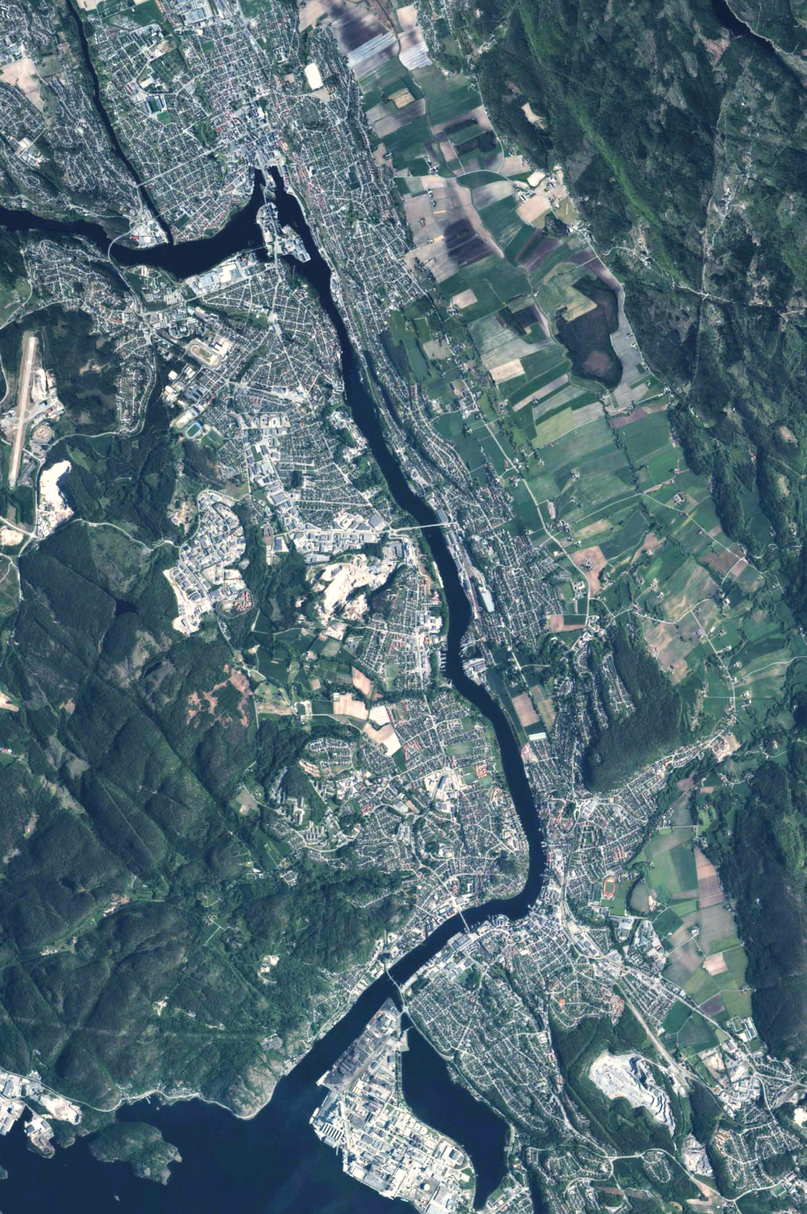

Skien
Knutepunktutvikling og fortetting i sentrum forslag til tiltaksbane
Togstopp Skien
Knutepunkt Porsgrunn
Fortetting i sentrum
Parkeringstilbud
Porsgrunn
Grenlandskart

Slide 15
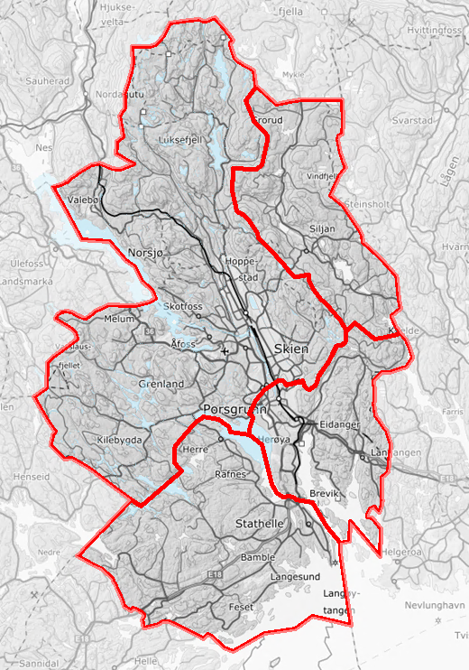
Andre forslag til tiltaksbane
Parkering
Gatebruk og parkering
bruk av ADV-data og tiltaksbane i ADV
Rullering av Kommuneplanens arealdel
Ny KPA i Porsgrunn
ulike senarioer som tiltaksbaner?
SILJAN
SKIEN
PORSGRUNN
BAMBLE
Grenlandskart

Slide 16
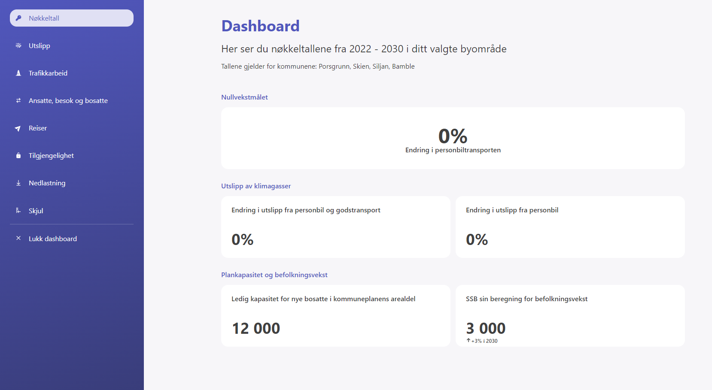
Nå ser vi fram til å «utforske» resultater:
Grenlandskart

Slide 17
Metoder i ADV
Formålsflater fra KPA, reguleringsplan, kapasitet for ny utbygging, bosatte/ansatte/besøk
Enkelttiltak større, planlagte, konkrete tiltak, feks sykehus eller skole, omgjøre formålsflate til enkelttiltak
Relokalisering av eksisterende virksomheter, feks kontorarbeidsplasser inn til sentrum
Fortettingsprosent i eksisterende byggeområder, justere % fortetting pr grunnkrets, feks mer fortetting i sentrum
Parkeringstilbud feks justere pris, antall, lokalisering

Slide 18
Lær mer om ADV
ADV-veiledere med mer på KDD sine nettsider ADV-veileder 1: Innføring i arealdataverktøyet - regjeringen.no
Lese og melde seg på KDD sitt nyhetsbrev for ADV ADV-nyhetsbrev - regjeringen.no
ADV i TØIs forum for byutvikling, oppsummering og presentasjoner ADV-status, erfaringer og utviklingsbehov, TØI
Presentasjoner fra lansering av ADV hos Vegdirektoratet ADV-nyhetsbrev 4 - 2022

Slide 19


Bystrategi Grenland er et samarbeid mellom Vestfold og Telemark fylkeskommune, Skien kommune, Porsgrunn kommune, Siljan kommune, Bamble kommune, Jernbanedirektoratet, Statens vegvesen og Statsforvalteren i Vestfold og Telemark

